Slide 1
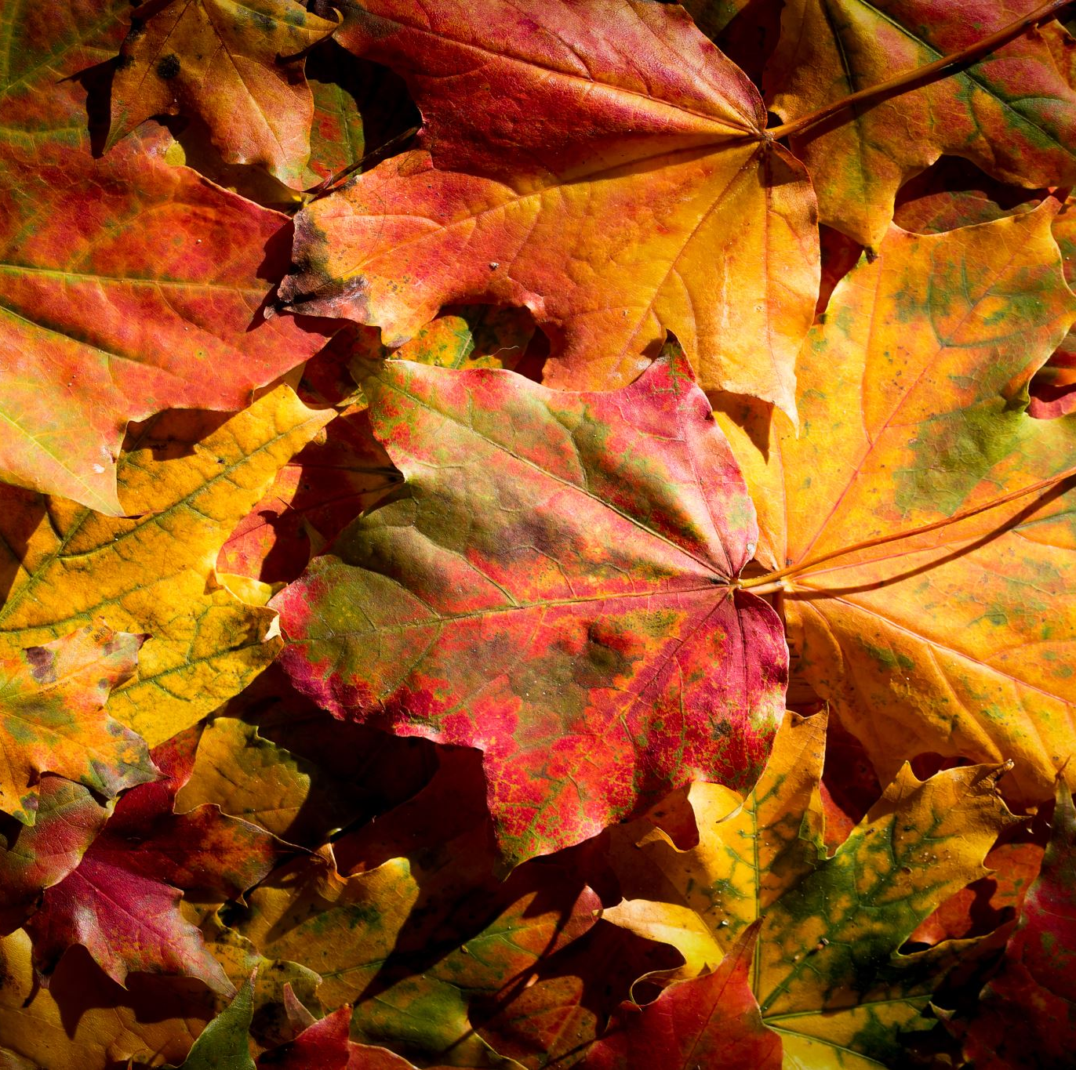
Hugsanir og líðan
Umönnunar námskeið
Hluti 2.1

Slide 2
Umönnunaraðilar og hugsanir
Umönnunar hlutverkinu og tengslum við barnið fylgja margar góðar tilfinningar og hugsanir
Í umönnunni kemur líka upp ýmislegt erfitt sem þarf að takast á við
Algengt er að finna fyrir erfiðum tilfinningum, t.d ráðaleysi, kvíða, pirring, reiði eða vonbrigðum
T.d. þegar barnið er krefjandi, óvært, því líður illa eða það er mótþróafullt
Þá er mikilvægt að hafa færni til að halda ró sinni og geta unnið með eigin hugsanir

Slide 3
Hugsanir - sjálfstal
Neikvæðar hugsanir
Það sem fólk hugsar og gerir hlutina erfiðari
Oft það fyrsta sem kemur upp í hugann þegar eitthvað er erfitt - sjálfvirk hugsun
Felur oft í sér rangtúlkun á aðstæðum
Hjálplegar hugsanir
Það sem fólk segir við sjálft sig og kemur að gagni, fremur en að skerða getu þess
Þarf að laða markvíst fram og æfa

Slide 4
Dæmi um neikvæða hegðun barns og neikvæðar hugsanir umönnunaraðila.
Barn: Nei, nei, nei og aftur nei!!!
Umönnunaraðili hugsar: Ég get ekki meira, ég gefst upp. Hann er alltaf svo óþekkur! Ég er vonlaus í þessu hlutverki.

Slide 5
Dæmi um neikvæða hegðun barns og hjálplegar hugsanir umönnunaraðila.
Barn: Nei, nei, nei og aftur nei!!!
Umönnunaraðili hugsar: Ég get ekki meira, ég gefst upp. Hann er alltaf svo óþekkur! Ég er vonlaus í þessu hlutverki.
Umönnunaraðili endurmetur hugsun: Ég hef séð það verra! Ég lifi þetta alveg af! Í gær gekk mér vel að ráða við hann. Ég verð ákveðinn og fylgi planinu.

Slide 6
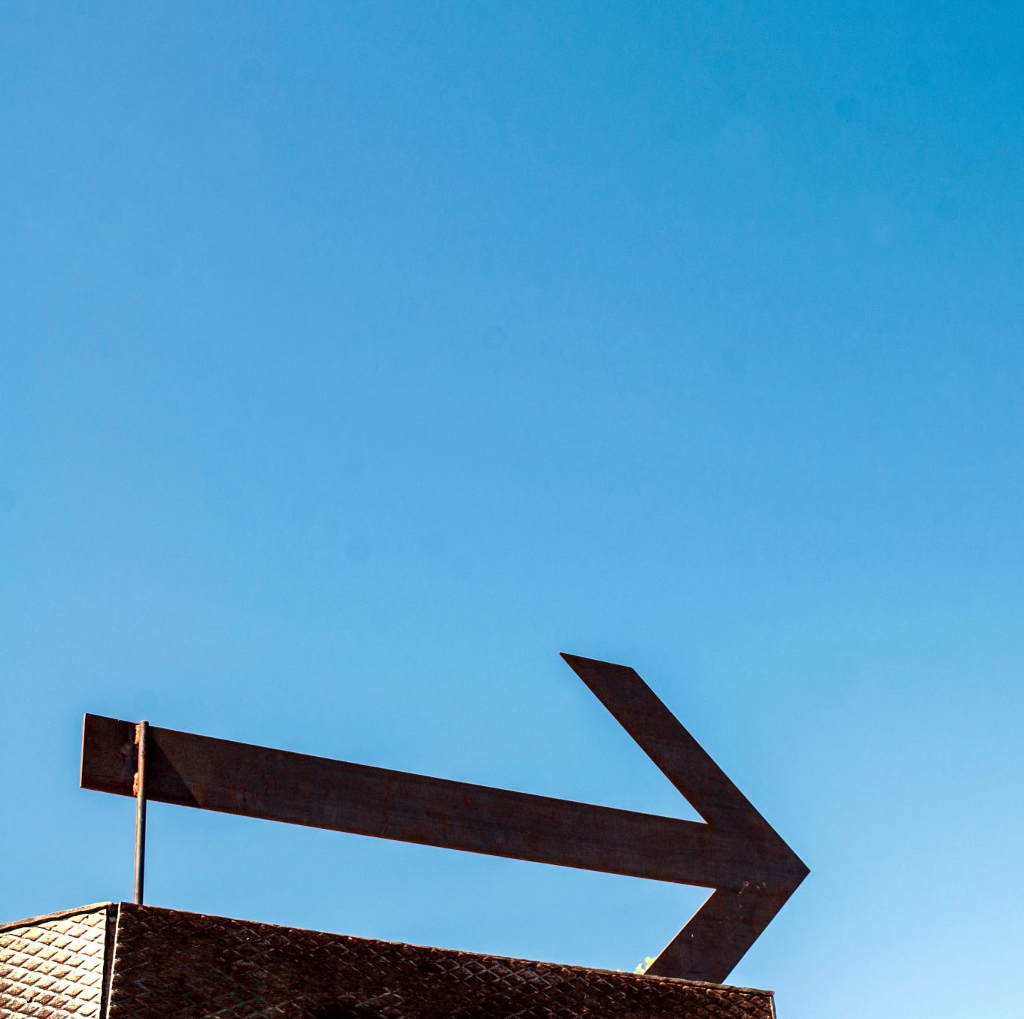
Endurmat hugsana
Bera kennsl á neikvæðar óhjálplegar hugsanir
Rjúfa, stöðva flæði neikvæðra hugsana
Hrekja neikvæðar hugsanir
Finna mótrök og dæmi, t.d. “Þetta er ekki satt”, “Í gær gat ég haldið þetta út”
Finna aðra hjálplegri hugsun, t.d. “Ég lifi þetta af, hann er ekki alltaf svona erfiður”
Skrifa niður gagnlegar hjálplegar hugsanir og eiga þær tilbúnar til að grípa til
Bregðast við út frá hjálplegri hugsun

Slide 7
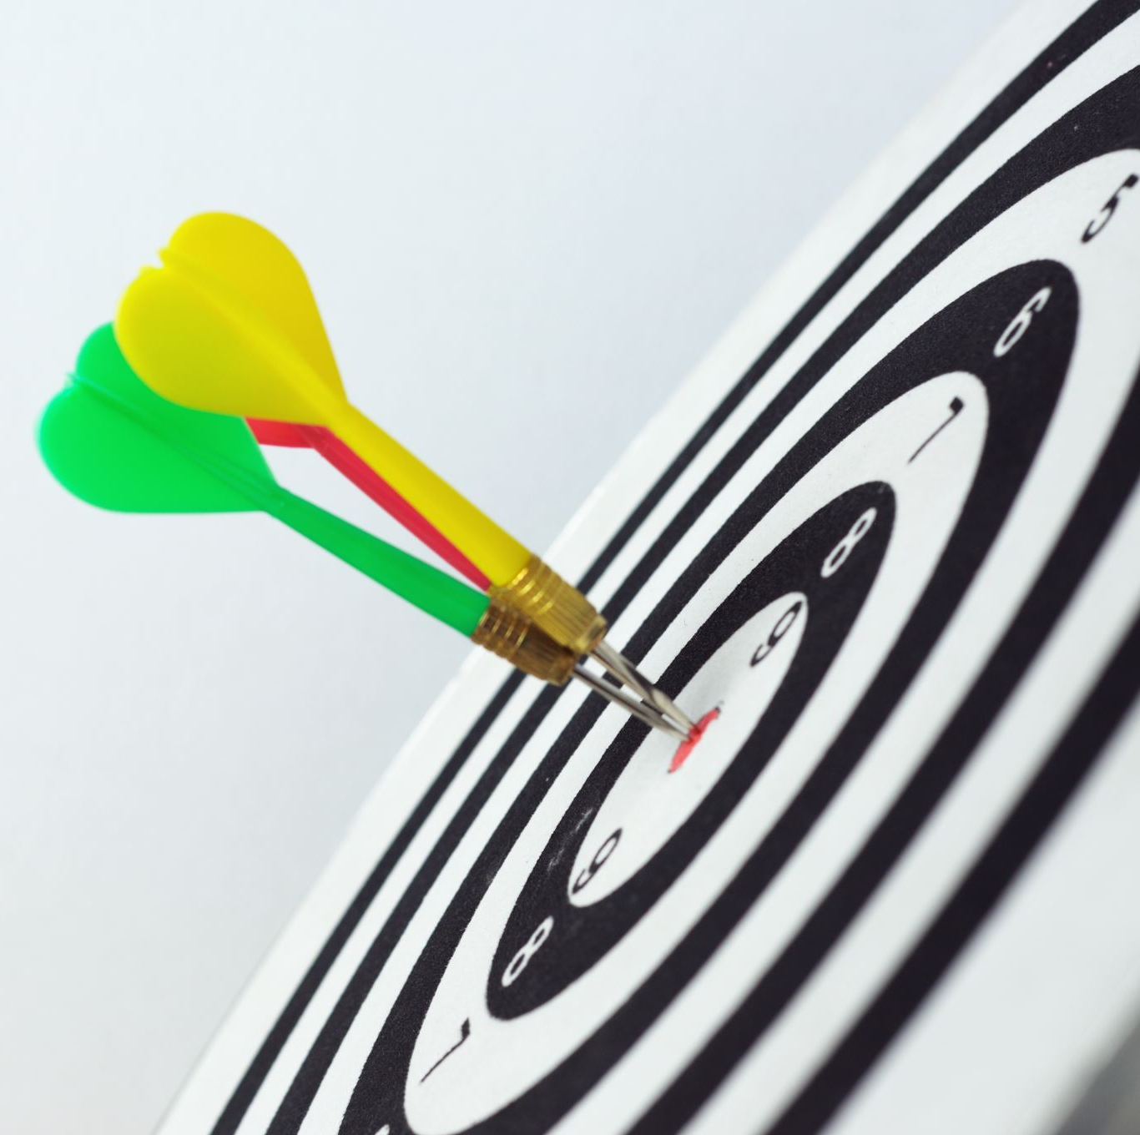
Jákvæð svörun og hrós
Umönnunar námskeið
Hluti 2.2

Slide 8
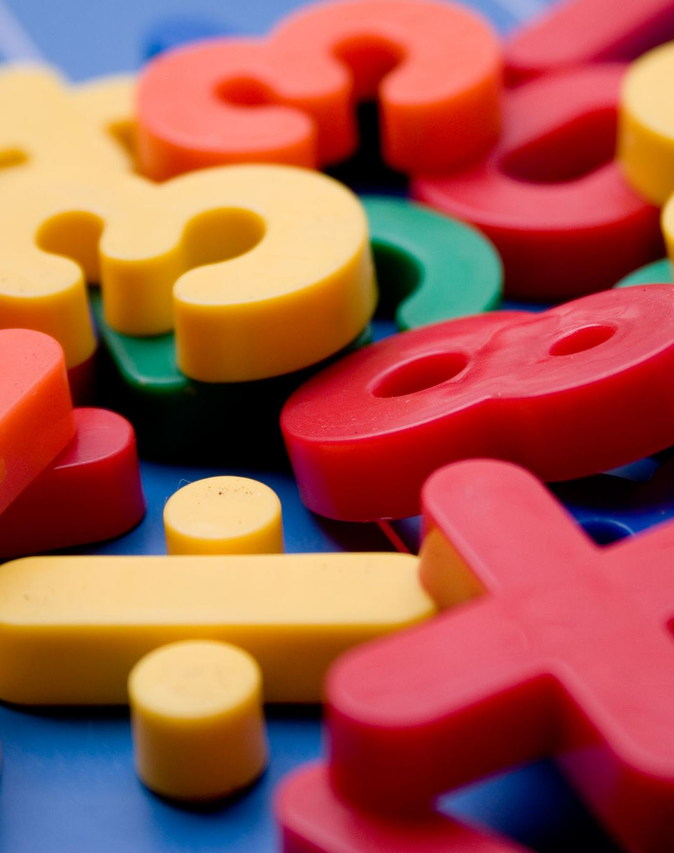
Áhersla á það jákvæða
Börn hafa þörf fyrir viðurkenningu fyrir það jákvæða sem þau gera
Viðurkenning segir börnum hvaða hegðun aðrir meta og vilja sjá
Jákvæð viðbrögð eða svörun (umbun) er öflugt kennslutæki
”Grípa börn góð”, þegar þau sýna æskilega eða hlutlausa hegðun

Slide 9
“Að grípa börn góð”
Að taka eftir og bregðast við:
Æskilegri hegðun
Hlutlausri hegðun
Hegðun sem er eðlileg fyrir aldur
Jákvæð viðbrögð gefa skýr skilaboð:
“Já, þetta er gott, svona áttu að gera, þetta má, þetta vil ég sjá!”
Engin viðbrögð (hunsun við óöryggi:
“Er þetta ekki gott hjá mér, á ekki að gera svona, má þetta ekki, tekur engin eftir mér?” Set spurningamerki við þessa nálgun

Slide 10
Jákvæð viðbrögð - umbun
Veita oft, en ekki endilega mikið í einu
Snertingu
Athygli
Bendingar
Samveru
Orð, svörun og hrós
Beint hrós
Óbeint hrós
Yfirfært hrós - oft mjög sterkt fyrir börn

Slide 11
Dæmi um hrós
U: Jói, mikið ert þú duglegur að leika þér með kubbunum.
U: Þú hlýtur að vera ánægður með hvað þú stendur þig vel.
U: Ég er glaður og stoltur af þér.
U: Lísa, hvað þú ert dugleg að leika þér við hina krakkana.
U: Gaman að sjá hvað þið leikið ykkur fallega saman.

Slide 12
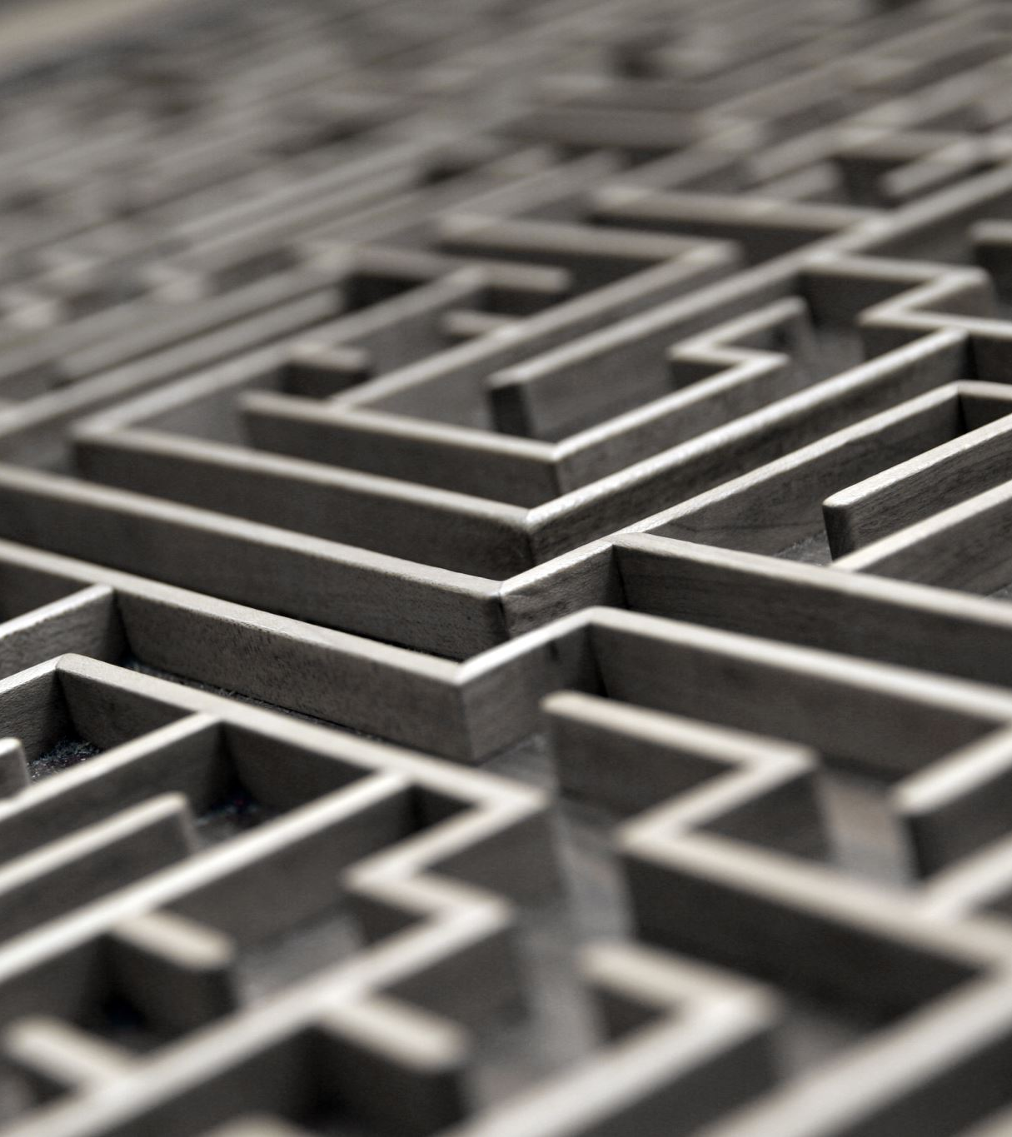
Fastar venjur og reglur
Umönnunar námskeið
Hluti 2.4

Slide 13
Fastar venjur
Veita börnum öryggi
Skapa ramma um daglegar athafnir
Gefa skýr skilaboð um væntingar og kröfur
Auðvelda val og ákvarðanir um reglur
Auðvelda eftirfylgd reglna, bæði varðandi umbun og viðurlög
Draga úr togstreitu

Slide 14
Fastar venjur - rútínur
Morgunverkin
Matartímar
Háttatímar
Heimilisstörf
Skjánotkun og skjátími

Slide 15
Skjánotkun og skjátími
Skjánotkun barna og skjánotkun umönnunaraðila
Áhrif á tengsl og tengslamyndun
Áreiti í umhverfi og áhrif á barnið
Skjálausar samverustundir
Innihald skjáefnis og tengsl við þroska
Viðmið um skjátíma barna í Heilsuveru
https://www.heilsuvera.is/efnisflokkar/throskaferlid/uppeldi-barna/skjarinn-og-boernin/

Slide 16
Reglur
Hvaða reglum á barnið að fylgja
Kenna þá hegðun sem nauðsynleg er til að geta fylgt hverri reglu
Veita umbun fyrir að fylgja reglu
Þegar reglu er ekki fylgt:
Nota viðurlög? Hver er hæfileg?
Er hægt að fylgja þeim eftir?

Slide 17
Umbun fyrir að fylgja reglu
Beint yrt og óyrt hrós
Hrós í gegnum annan aðila
Stjörnur, límmiðar
Merki (Token)
Athafnir og samvera

Slide 18
Uppsetning umbunarkerfa
Notuð til að hvetja til æskilegrar hegðunar
Meta hvaða árangur á að ná í vikulok
Barnið á að skilja um hvað þau snúast
Barnið á að taka þátt í að búa þau til
Hafa raunhæf markmið og eftirsótta umbun
Hafa verkefnin í litlum skrefum
Endurskoða reglulega

